Slide 1



NHIỆT LIỆT CHÀO MỪNG CÁC THẦY CÔ GIÁO
VỀ DỰ GIỜ LỚP 4A2
Môn: Đạo đức
Người thực hiện: Dương Thu Trang

Slide 2


Slide 3
Thế nào là hiếu thảo với ông bà cha mẹ?
Tại sao cần phải hiếu thảo với ông bà cha mẹ?
Hiếu thảo với ông bà cha mẹ có tác dụng gì?

Slide 4
HOẠT ĐỘNG 1:CHIA SẺ

Slide 5
HOẠT ĐỘNG 2:XỬ LÍ TÌNH HUỐNG
Bài 3 :Nếu em là bạn nhỏ trong mỗi
tranh dưới đây,em sẽ làm gì ? Vì sao?

Slide 6
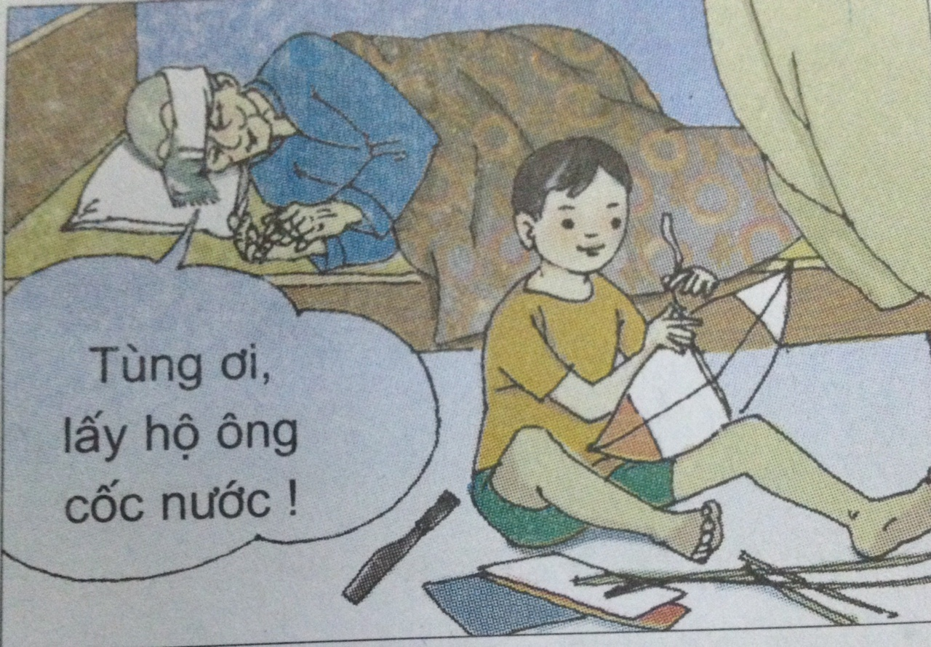

Slide 7
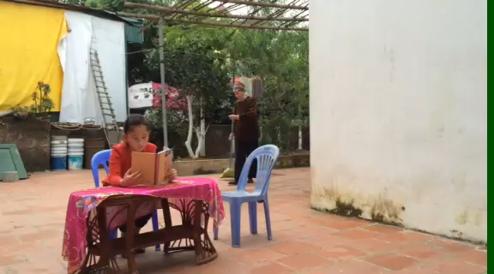

Slide 10
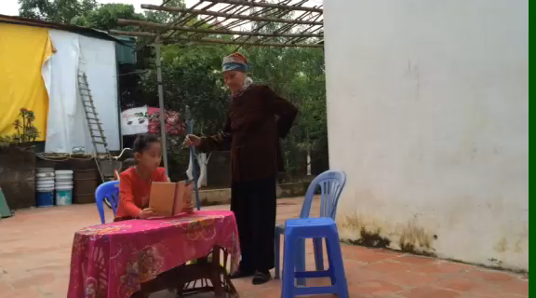

Slide 11
HOẠT ĐỘNG 3: TRÒ CHƠI

Slide 12

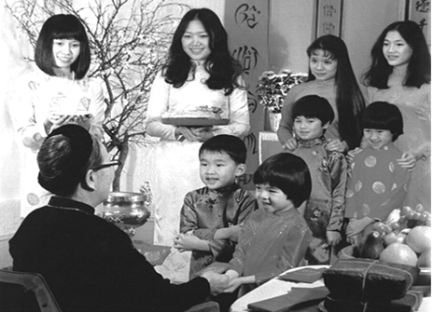
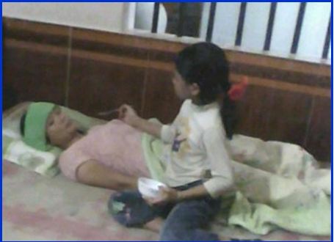
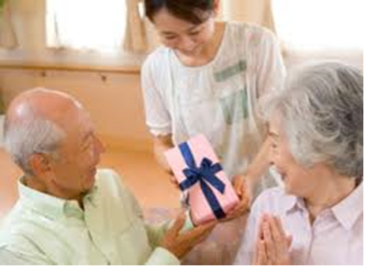

Slide 13
Em hãy đọc một câu ca dao hoặc tục ngữ nói về sự hiếu thảo của con cháu đối với ông bà, cha mẹ

Slide 14
Em hãy đọc một bài thơ mà em thích nói về tấm lòng hiếu thảo của con cháu đối với ông bà , cha mẹ

Slide 15
Em hãy kể một câu chuyện em đã được đọc hoặc được nghe thể hiện tấm lòng hiếu thảo của con cháu đối với ông bà, cha mẹ

Slide 16
Em hãy hát một bài hát mà em thích thể hiện tình cảm của con cháu đối với ông bà, cha mẹ

Slide 17



Xin kính chúc các thầy, cô giáo
mạnh khỏe và công tác tốt!

